Slide 1
Обучение по статистика
Екип:
Д-р Добри Данков
учител по математика в ПЧМГ, главен асистент Институт по механика БАН;
Христо Христов
програмист и инженер физик,
учител в Учебен център „Когито“
Камелия Цанова
учител по английски език и български език и литература в ПЧМГ

Slide 2
Защо точно състезанието по статистика
Христо Христов откри информация в интернет за състезанието и предложи да участваме.
Аз като учител по математика на 9 клас им предложих.
Оформиха се два отбора и предложих на тяхната класна Камелия Цанова да е ръководител на единия отбор.
След жребий отборите вече бяха с ментори и готови за участието.

Slide 3
Подготовка
Децата имаха предварителна подготовка от часовете по математика.
Един път седмично в рамките на 2 месеца се срещахме (онлайн), като обсъждахме задачите, които са давани минали години и избирахме данни от Евростат и поставяхме задача на двата отбора да направят анализ.
В началото на тази година събрахме данните за валутните курсове на щатския долар, ахглийската лира, евро, японска иена и биткойн, както и цените на злато, сребро, платина, природния газ, нефта и кафето от 2000 година до днес за всеки ден. Целта беше да се направи анализ на тези данни.
Основните материали: Учебници за 8-10 клас IB program.

Slide 4
Мотивация

Slide 5
Мотивацията в нас
Рая Раденкова
Пламена Павлова
Мартина Хаджиколева

Slide 6
С какво г-н Данков се отличава от останалите учители?
Организира нестандартни събирания като походи в планината и по този начин ни показва лично отношение и подобрява екипната ни работа.
Може лесно да си комуникираме с него за всичко без да ни съди.
Не се страхува да греши пред нас и често заедно мислим върху задачи, които не можем да решим.
Приема ни за равни без да показва, че той знае и може повече от нас като даже понякога се съветва с нас.

Slide 7
С какво г-н Данков се отличава от останалите учители?
Готов е да ни помогне ако може с различните предмети както и ако се нуждаем от съвет.
Съобразява се с нашата натовареност и ни дава постижими срокове, в които да пишем домашните.
Кара ни да се чувстваме у дома си, докато сме в класната стая. Позволява ни да ядем в часа и даже самият той ни черпи.
Много по-разчупен е от останалите учители и винаги се старае да ни разсмива и да ни е забавно в часовете.

Slide 8
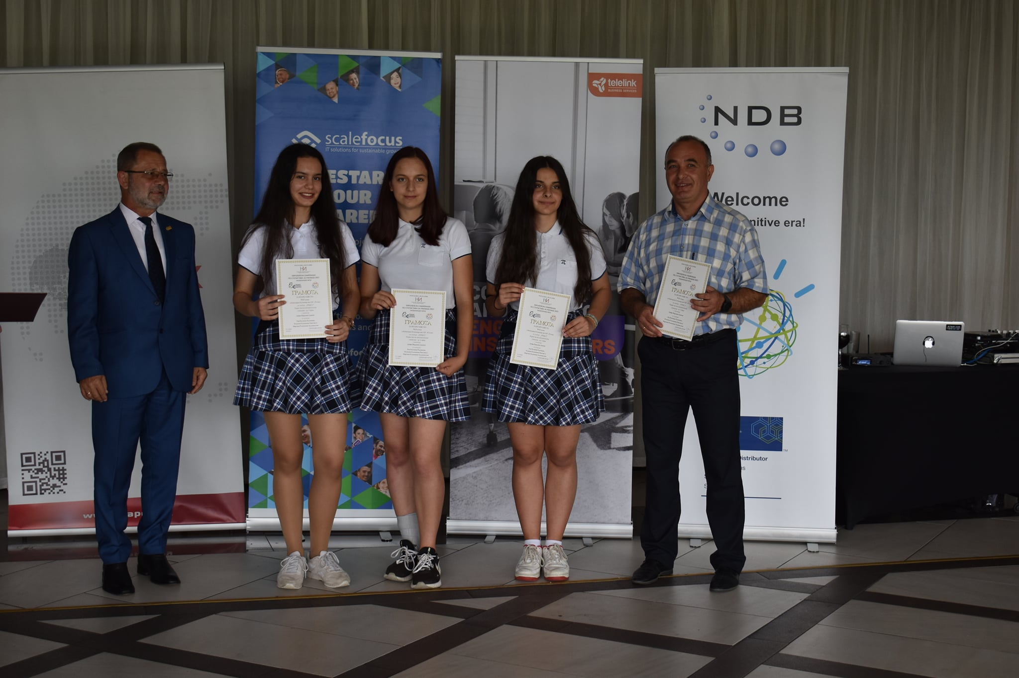
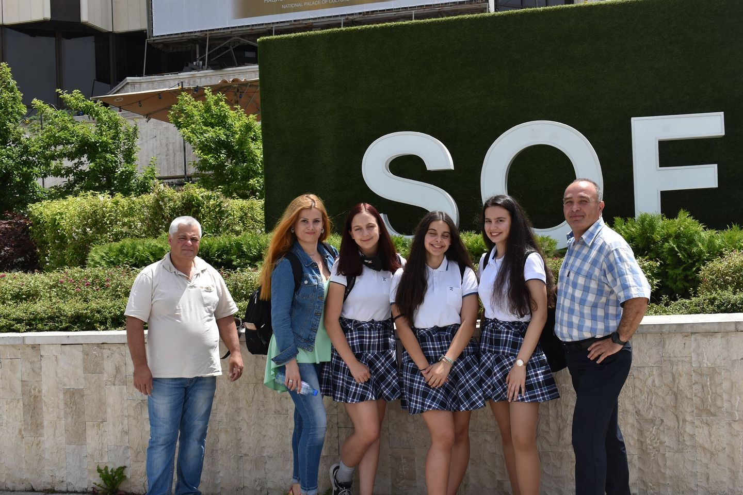
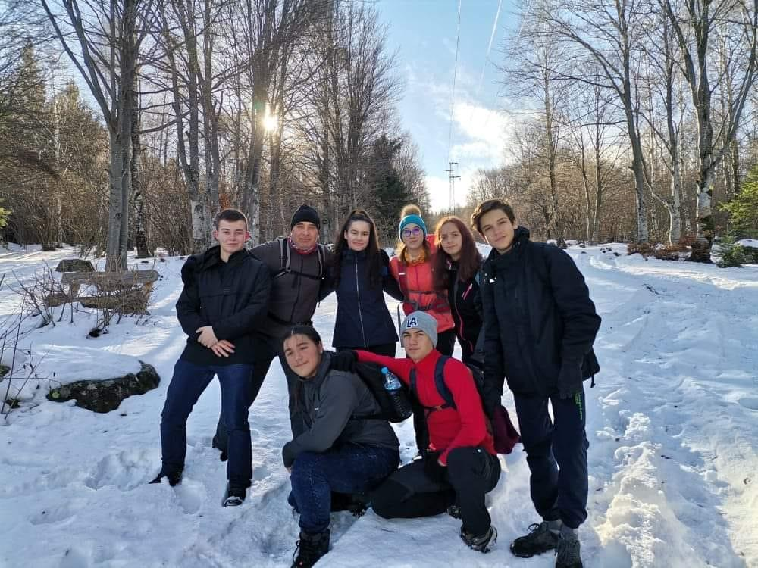
Малко снимчици

Slide 9
Как ни подтиква да знаем повече?
Разширява знанията ни в областта на математиката като ни дава повече от това, което е написано в учебниците.
Показва къде ще можем да приложим знанията си по-късно в практиката.
Очаква повече от нас и дава повече от себе си.
Има различен подход към ученето.

Slide 10
Как ни подтиква да знаем повече?
Ако се налага обяснява едно и също нещо по 100 пъти и не ни се кара, когато не сме го разбрали.
Показва ни, че оценките не винаги са правилното мерило за оценяване и е по-важно какво сме разбрали и научили.
Изключително важно за него е всеки ученик да е разбрал материала преди да продължи нататък.

Slide 11
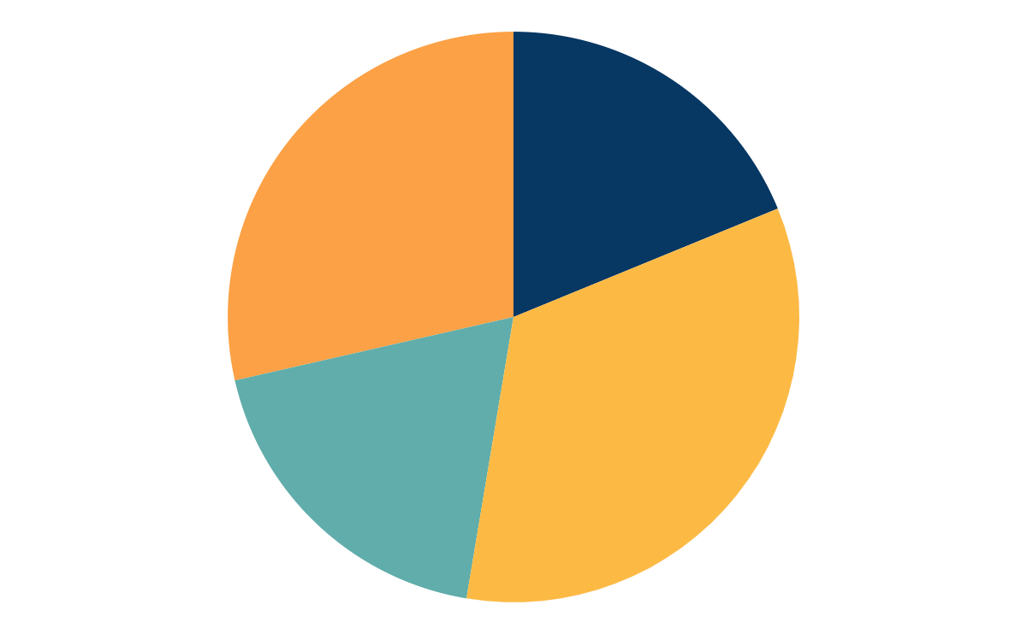
Как ни накара да се запишем на състезанието по статистика?
29%
15%
Възможност за развитие и обогатяване на знанията ни в областта на статистиката
Парична награда
20%
36%
За него не е важно дали ще победим, а какво ще научим в процеса
Представи го като нещо забавно и ново

Slide 12
Как ни окуражава да не се отказваме?
01
02
03
04
Обещава ни да ни мъчи, ако не го научим.
Надъхва ни като крещи (само в добрия смисъл)
Той не ни окуражава, а ние сами вървим напред, защото знаем, че в противен случай ни дърпа ушите.
Мисълта, че ако не си напишем домашните, той няма как да си запали камината през зимата и ще умре от студ, ни кара да ги пишем.

Slide 13
Винаги носете ракия в себе си!

